Slide 1
Проект
«Народные промыслы:
Гжель, Дымка и Хохлома» для детей подготовительной группы
Воспитатель: Мясникова Д.В.

Slide 2
Актуальность: На современном этапе заметно усилился интерес к использованию в творческой работе с детьми произведений народного декоративно-прикладного искусства. Изучая близкое и родное творчество своего народа, дети легче понимают и творчество других народов, получая первоначальное эстетическое воспитание. Истоки творческих сил человека восходят к детству – той поре, когда творческие проявления во многом непроизвольны и жизненно необходимы. Народные промыслы дают необходимый настрой для творческой активности детей. Глядя на узоры той или иной росписи, еще раз убеждаешься в том, что красота нужна и дорога всем, но прежде всего она необходима детям, поэтому актуальным является поиск путей, оптимизирующих процесс формирования творческой активности у дошкольников при использовании русского народного промысла.

Slide 3
Тип проекта: Информационно-творческий, коллективный, среднесрочный. Сроки реализации: январь - февраль 2023 года.
Участники проекта: Дети подготовительной группы, воспитатели группы, родители

Slide 4
Цель проекта: Приобщение детей к русским народным традициям через знакомство с декоративно-прикладным искусством и русскими народными играми.
Задачи: 1.Познакомить детей с историей возникновения народных промыслов (гжельской, хохломской, дымковской росписи);
2. Знакомить детей с особенностями построения растительного орнамента; учить придумывать узоры;
3.Развивать творческое воображение и фантазию детей, вовлекая их в творческую и игровую деятельность;
4.Развивать интерес к изучению истории России, русского народного творчества;
5.Воспитывать уважительное отношение к труду народных мастеров.

Slide 5
Предполагаемые результаты:
• Дети знают особенности, характерные для каждого вида декоративно-прикладного искусства: хохломской, гжельской, дымковской росписи. • Умеют выбирать соответствующую цветовую гамму и составлять узоры по мотивам народных росписей.
• У детей формируются знания о традициях народа, в котором они живут, учатся использовать национальные игры в свободной деятельности;
• Расширяется кругозор родителей через активное участие в реализации проекта.

Slide 6
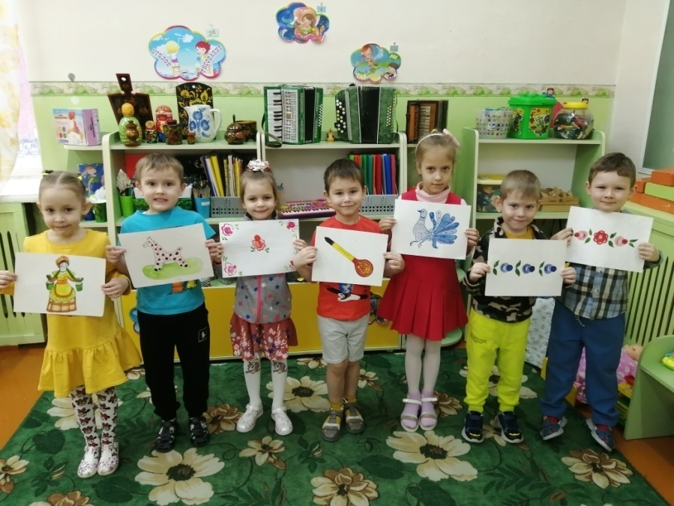
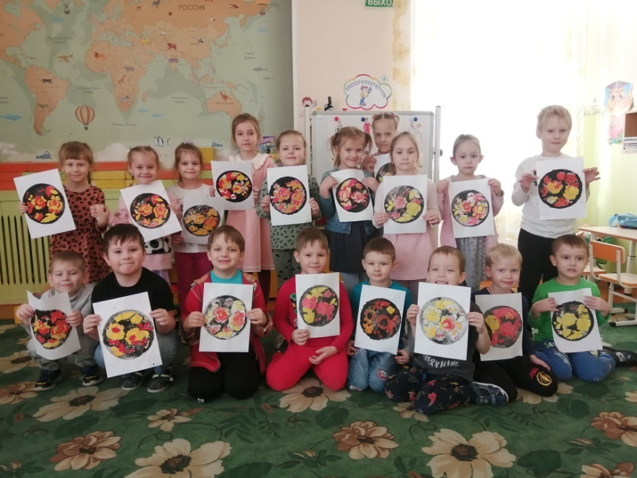
Декоративное рисование по мотивам
дымковской, хохломской и гжельской росписей

Slide 7
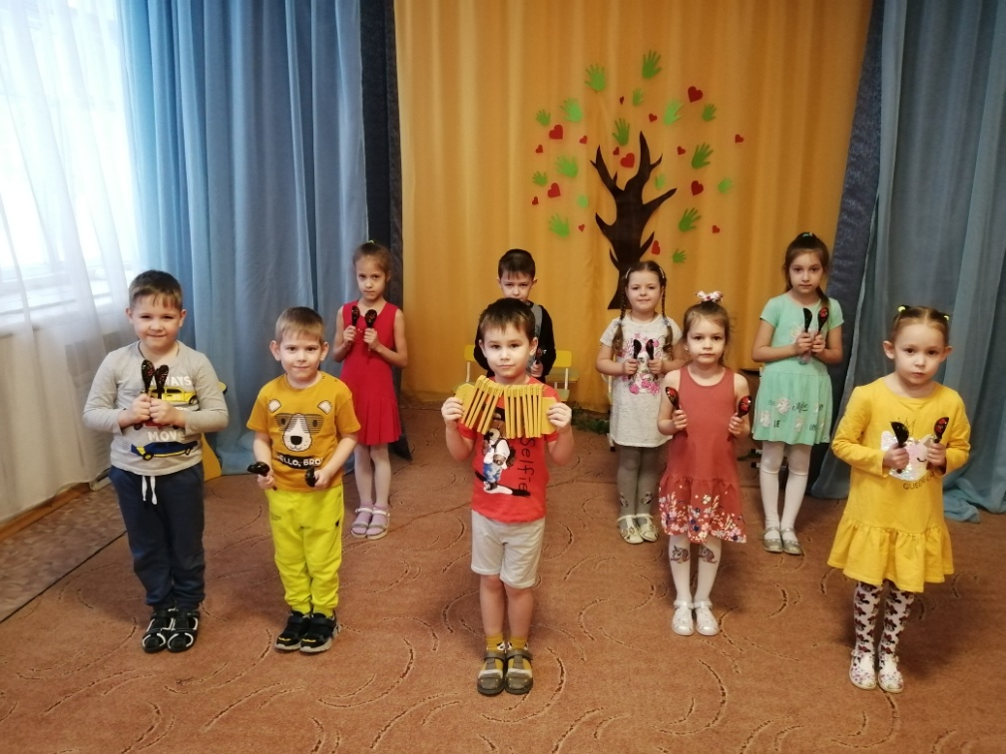
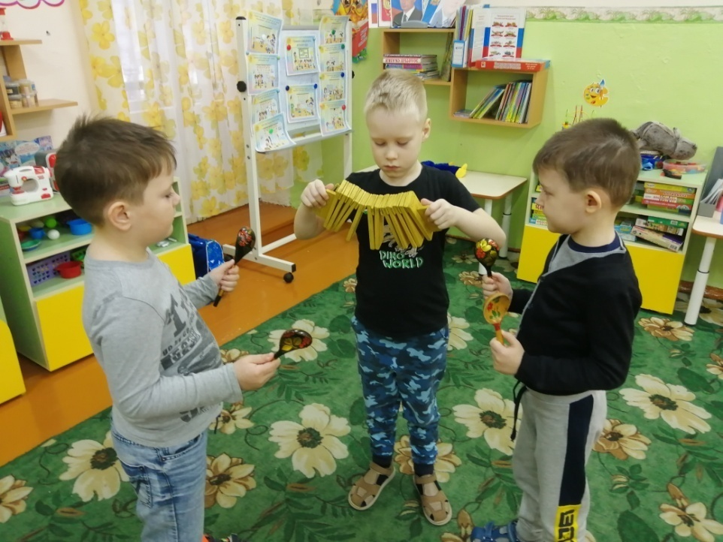
Игры на народных музыкальных инструментах «Весёлый оркестр»

Slide 8
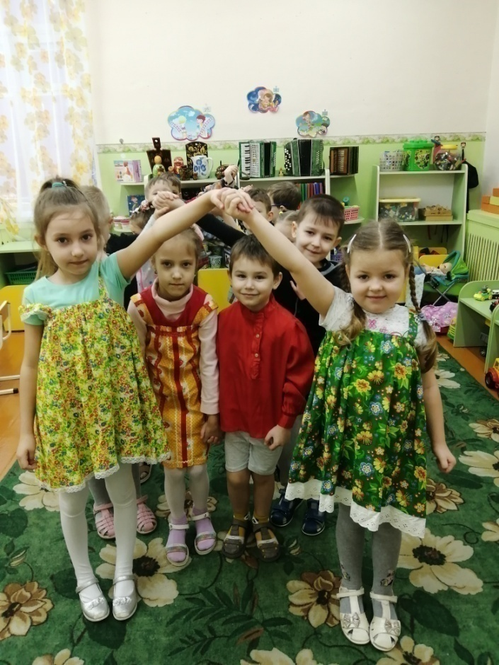
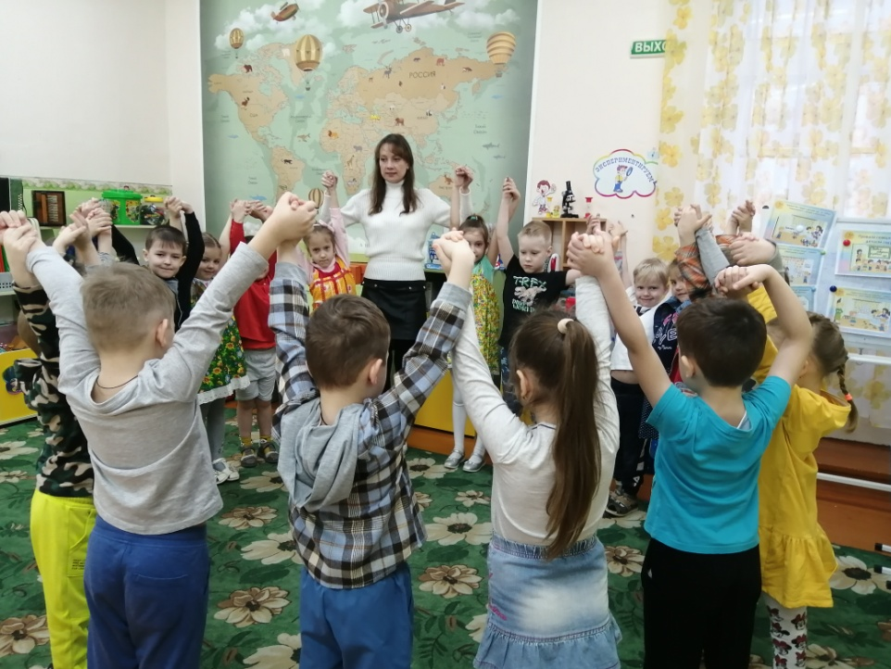
Подвижные русские народные игры

Slide 9
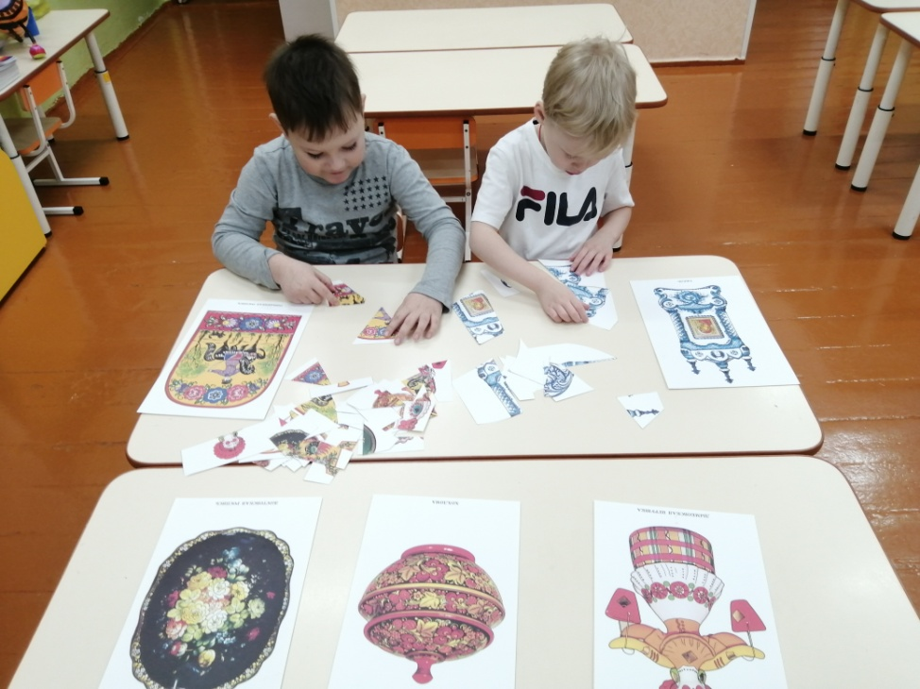
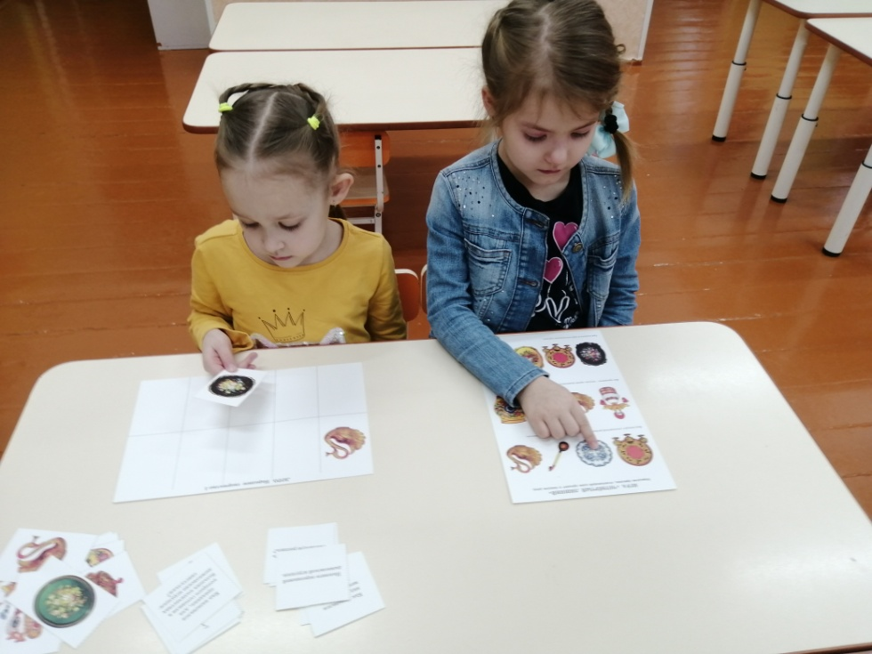
Дидактические игры

Slide 10
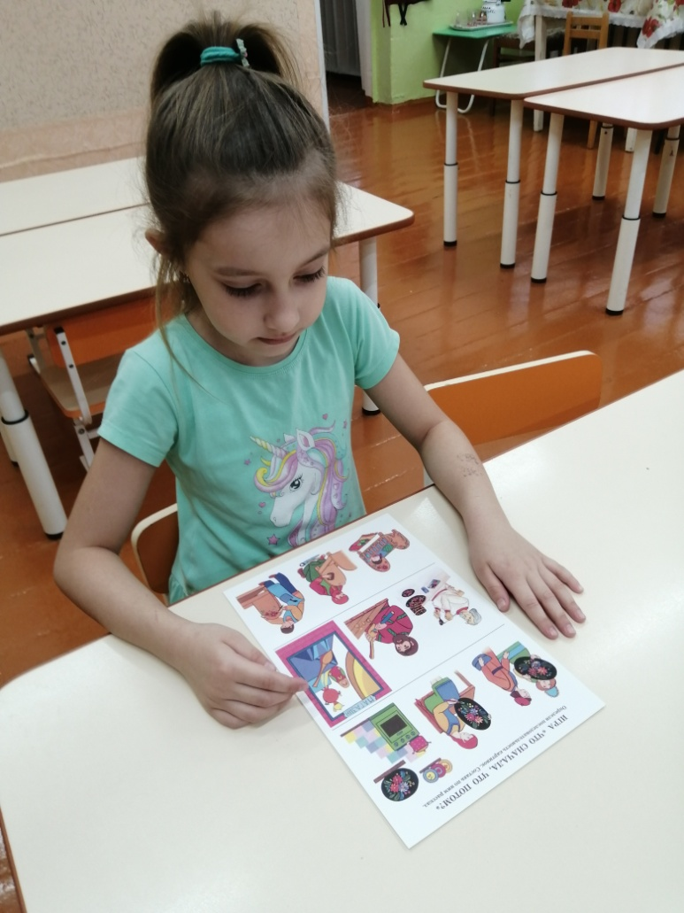
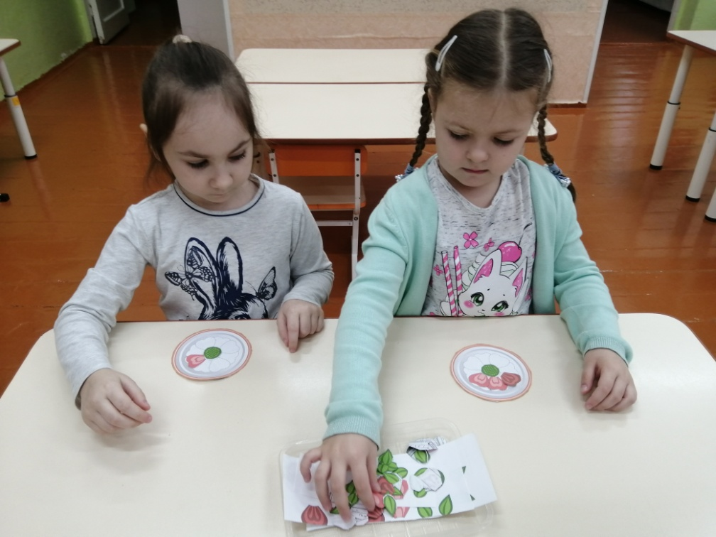

Slide 11
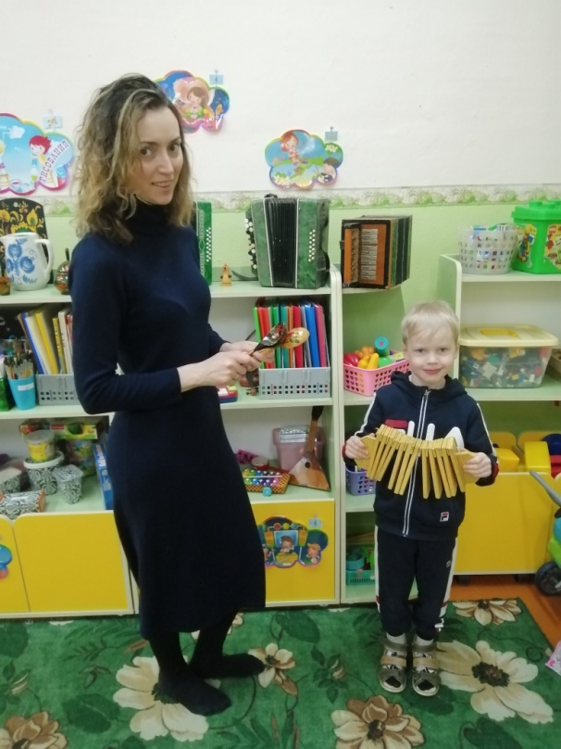
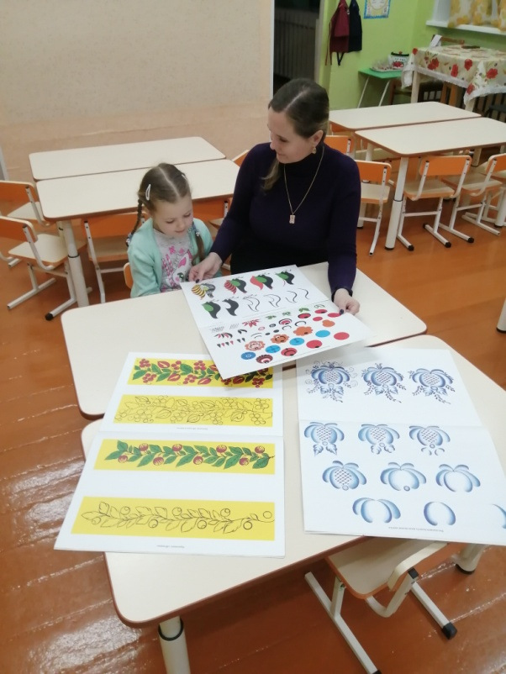
Индивидуальные консультации для родителей

Slide 12
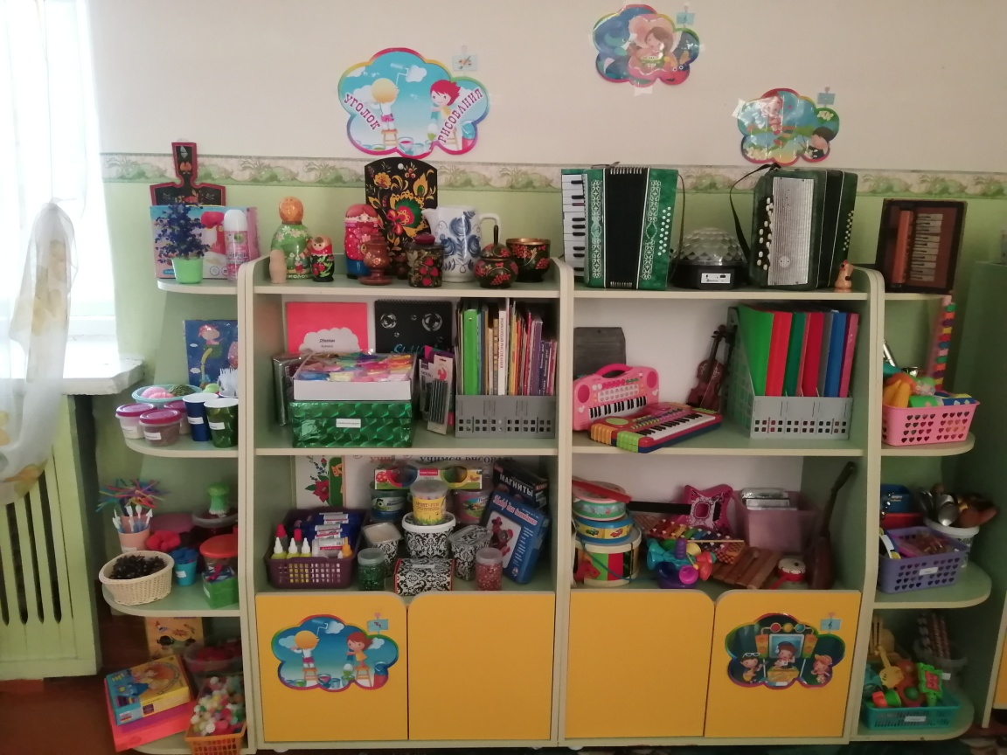
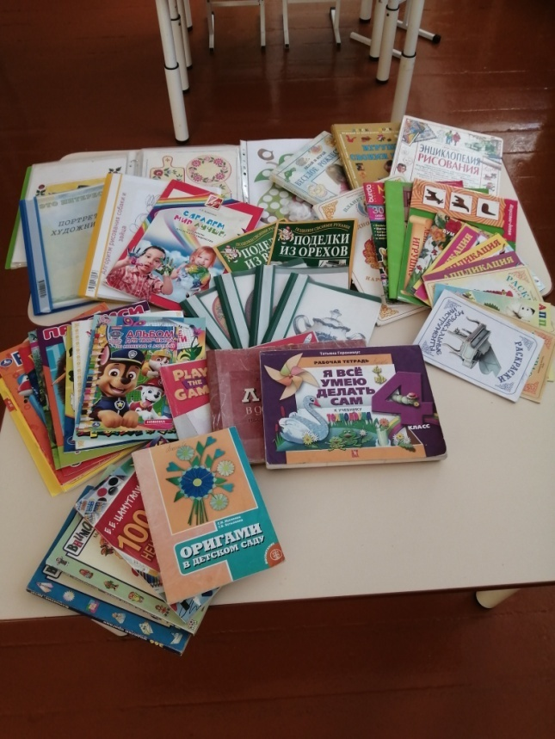
Уголок декоративно-прикладного искусства

Slide 13
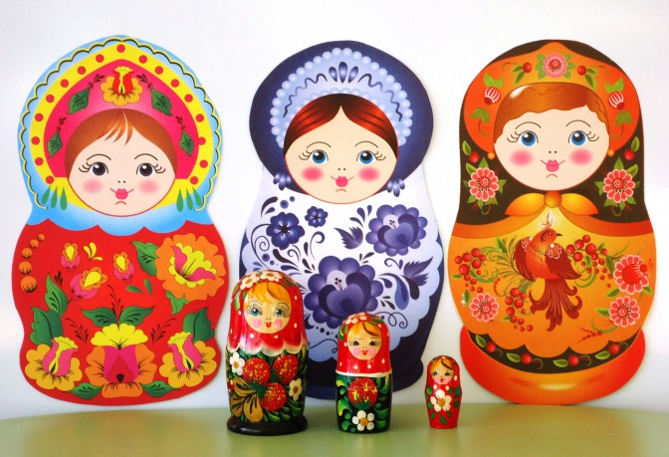
Спасибо за внимание!

